Slide 1
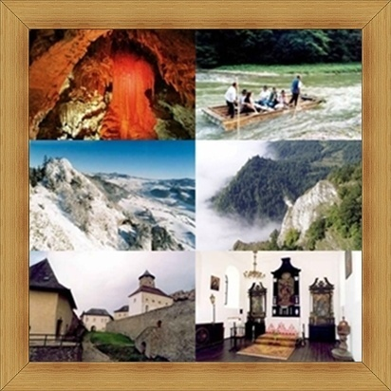
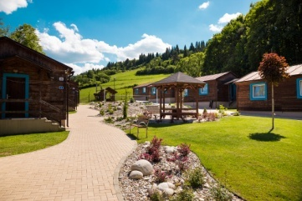
PIENINY KRÍŽOM – KRÁŽOM, ČERVENÝ KLÁŠTOR

Slide 2
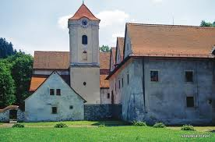
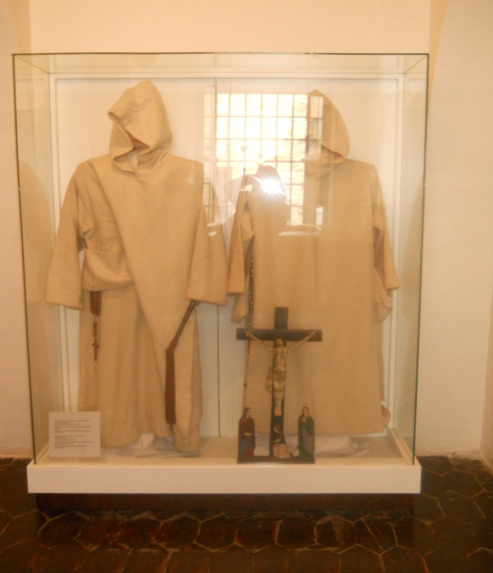
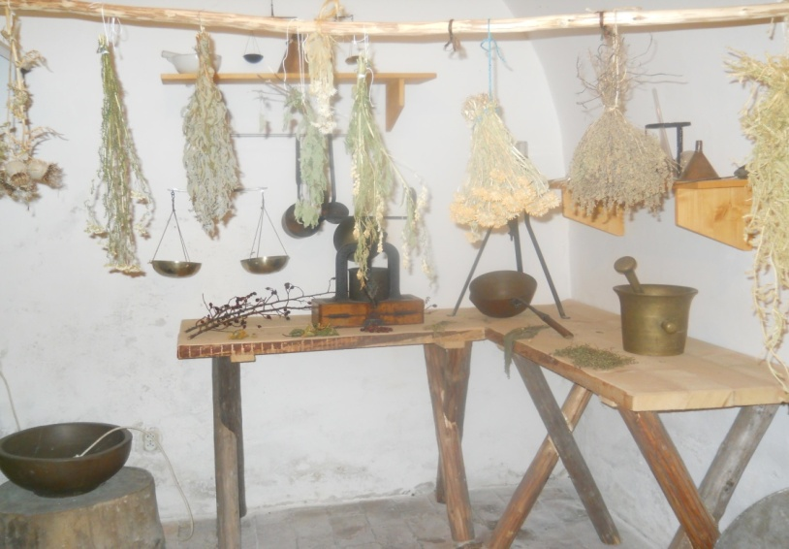
ČERVENÝ KLÁŠTOR
sa nachádza pod úpätím
Troch korún
V obci je národná kultúrna pamiatka
Červený kláštor.
V tomto bývalom kláštore je v súčasnosti múzeum, ktoré tvorí národopisná, lekárnická a historická expozícia.

Slide 3
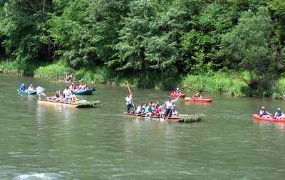
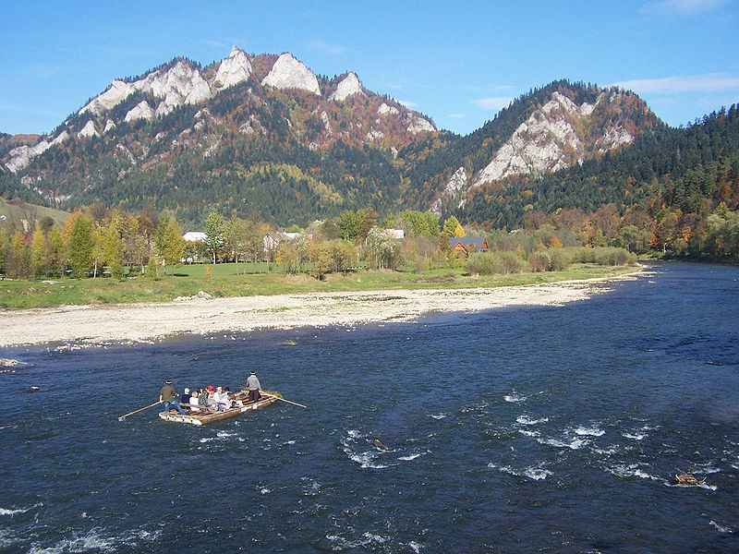
DUNAJEC
Prielom Dunajca je jednou z najkrajších prírodných rezervácii v Európe.
S dĺžkou 8,5 km ho vytvára rieka Dunajec
v úseku pieninského bradlového pásma.
Údolie rieky je hlboké 200 -300 m a koryto vytvára 7 veľkých meandrov.
Predstavuje krajinársky a prírodovedne najhodnotnejšie územie PIENAP-u.

Slide 4
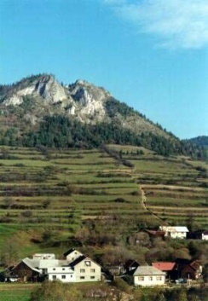
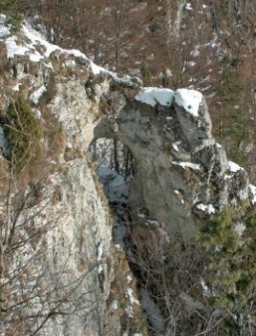
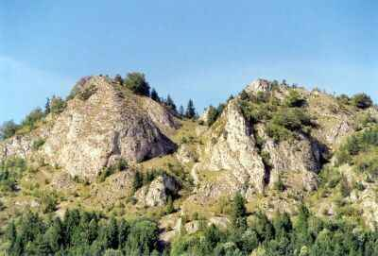
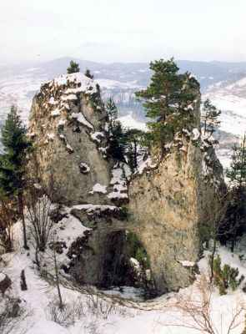
HALIGOVSKÉ SKALY
V skalách sú viaceré chodby, dutiny a jaskyne. Najznámejšia jaskyňa je Aksamitka v Červenej skale, Brestová diera pri Bielej skale
a asi 30 m dlhá Zbojnícka jaskyňa
pod Hrubou skalou,
ktorú poznáme podľa 5 m vysokého skalného okna nazývaného Zbojnícka brána.
Menšie dutiny a jaskyne sú zvyškami väčších podzemných priestorov, ktoré sa zavalili.

Slide 5
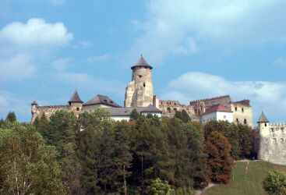
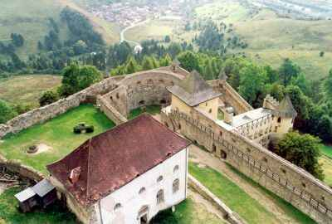
ĽUBOVNIANSKY HRAD
V roku 1883 sa stal majetkom poľského šľachtického rodu Zamoyských.
Posledným súkromným majiteľom hradu (do roku 1945)
bol gróf Ján Zamoyský,
ktorého manželka
Izabela de Bourbon pochádzala
zo španielskeho kráľovského rodu.
K najcennejším objektom hradu patrí hlavná veža,
po obnove sprístupnená návštevníkom v roku 2003. V barokovom paláci
je prezentovaný dobový nábytok
a vo vysokom bastióne
expozícia Zamoyských.

Slide 6
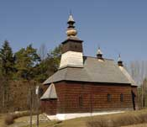
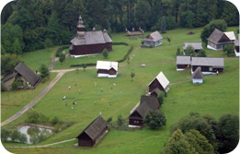
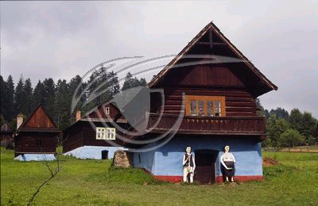
ĽUBOVNIANSKY SKANZEN
Dominantou expozície je zrubový gréckokatolícky kostolík východného obradu z Matysovej.
Bol postavený v roku 1833 a zasvätený
sv. Michalovi archanjelovi. Neoddeliteľnú súčasť interiéru tvorí barokovo-klasicistický ikonostas. Kostol patrí k významným pamiatkam drevenej sakrálnej architektúry na východnom Slovensku.
.
Ďalšie objekty:
zrubové domy, škola, hospodárske objekty - (maštaľ, sýpka, stodola), technické stavby - kováčska vyhňa, mlyn, dielňa stolára.

Slide 7
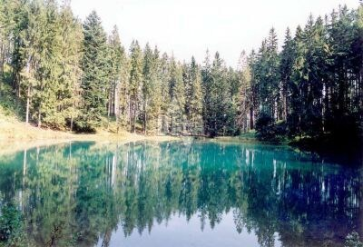
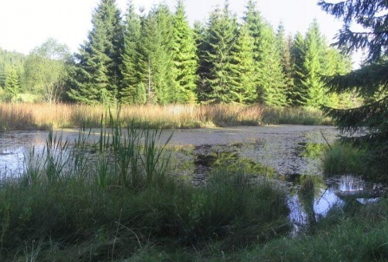
JAZERÁ NA ZAMAGURÍ
Nad obcou Jezersko v okrese Kežmarok sa nachádza Jezerské jazero.
Táto prírodná rezervácia má rozlohu 2,18 ha.
Osturnianske jazero vzniklo zosuvom pôdy vo flyšovom pásme.

Slide 8
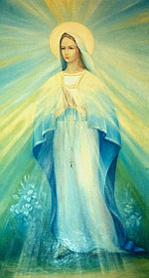
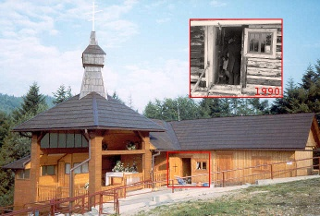
LITMANOVÁ - ZVIR
Hora Zvir
pri Litmanovej je známa ako miesto zjavení Panny Márie a pútnické miesto.
Zjavenia sa začali 5.augusta 1990.
3 deti – Ivetka Korčáková (11 rokov), Katka a Miťko (12 a 9 rokov) Češelkovci si hrali na hore Zvir neďaleko (asi 3 km) od Litmanovej. Odpoludnia sa začali diať podivné veci - deti počuli v lese rôzne zvuky.
I keď sa skryli do drevenice,
zvuky neprestávali. Deti sa začali báť.
Zvuky postupne silneli.
Po čase sa ozvalo silnejšie búchanie.
Deti sa začali modliť.“ Mária, Matka naša, skry nás pod svoj plášť – 3x .“
Pritom túto modlitbu deti predtým vôbec nepoznali. Deti začali ľutovať svoje hriechy, keď v tom sa objavila
v miestnosti žiara...

Slide 9
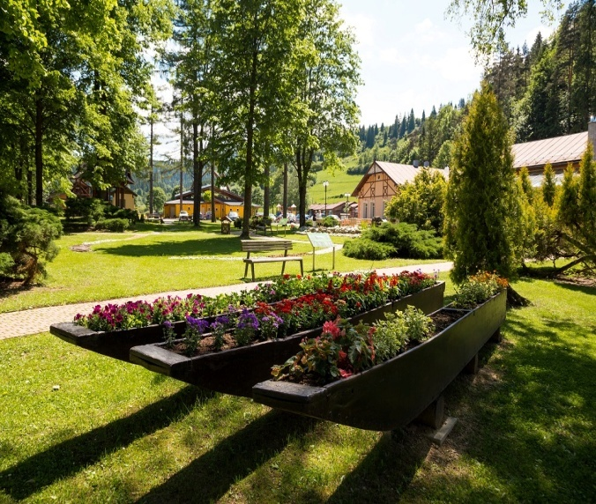
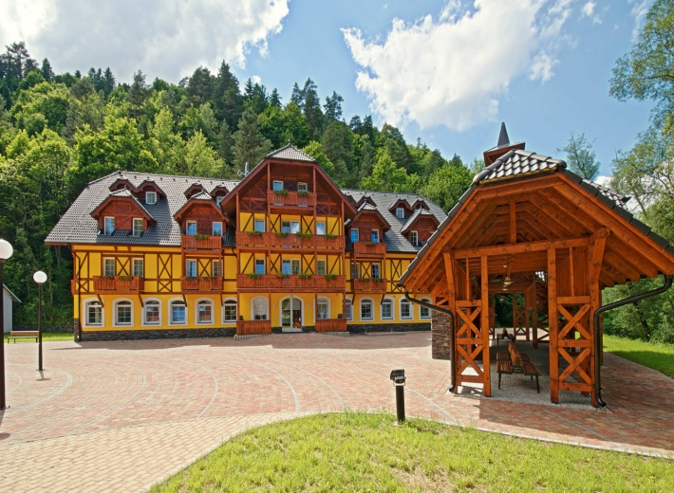
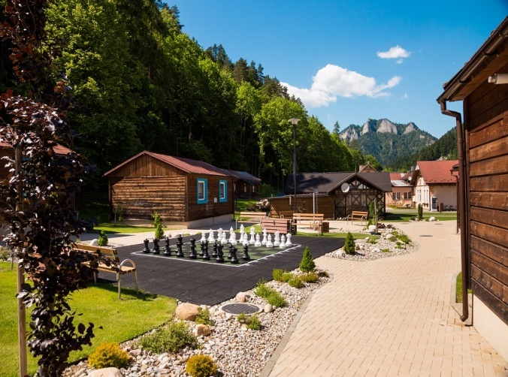
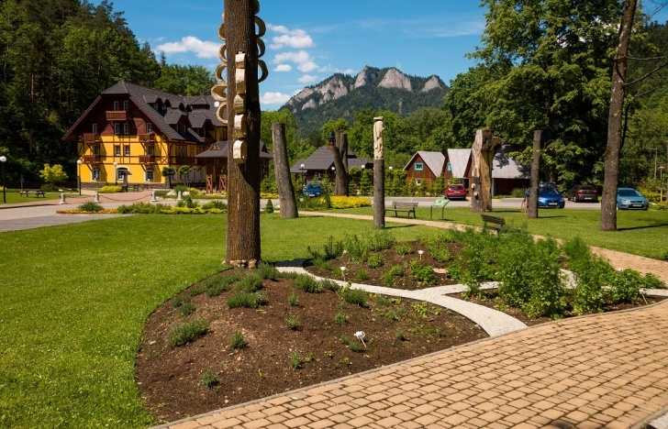
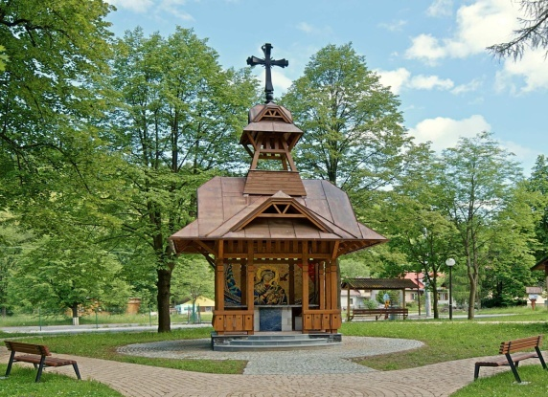
Kúpele ČERVENÝ KLÁŠTOR - SMERDŽONKA
Liečebné a klimatické kúpele v Červenom Kláštore
sú jediné kúpele na Slovensku, v ktorých sa na jednom mieste,
okrem iných diagnóz, liečia choroby dýchacích ciest i kože.

Slide 10
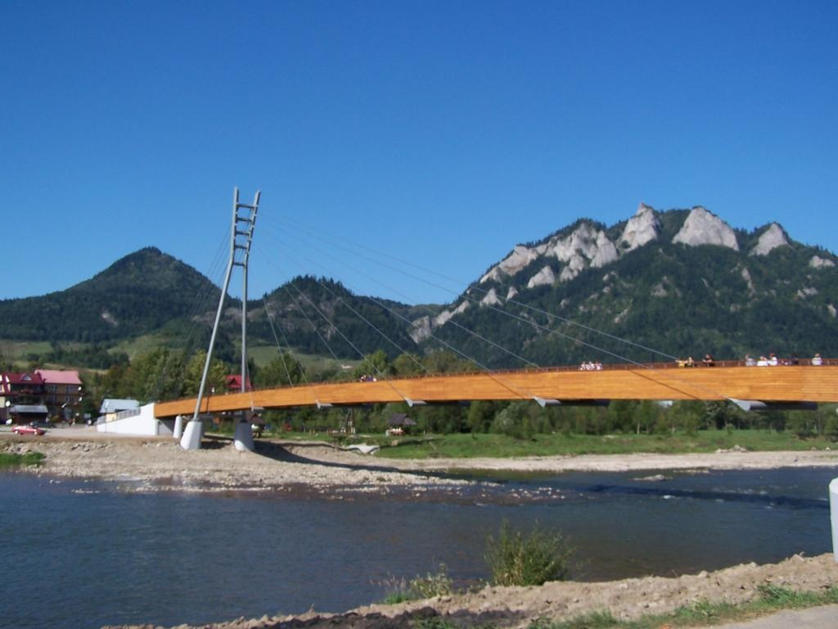
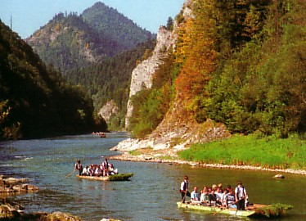
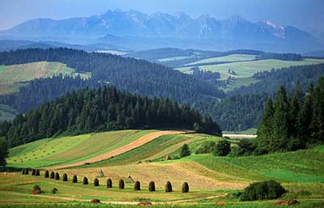
Ďakujem za pozornosť
Ďakujem za pozornosť
Mgr. Ľubomíra Šajgalová
ZDROJE

